Slide 1
ТРУД В ПРИРОДЕ
В ДОУ
Составитель: воспитатель
средней группы «Радуга»
ГБОУ №2564 г. Москвы
Гурова С. В.

Slide 2
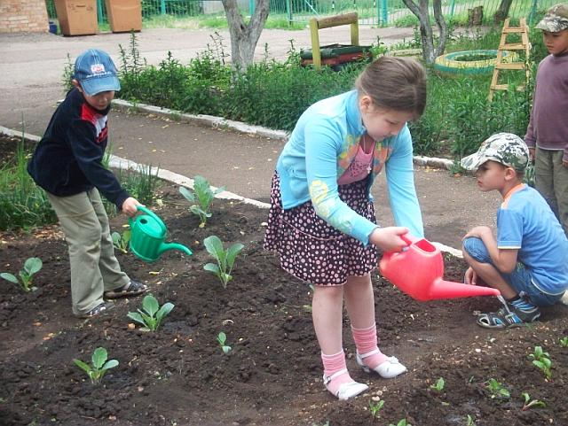
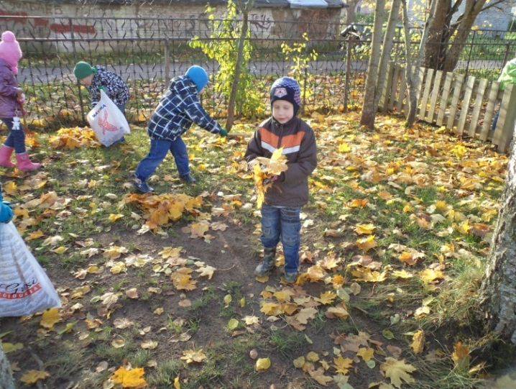
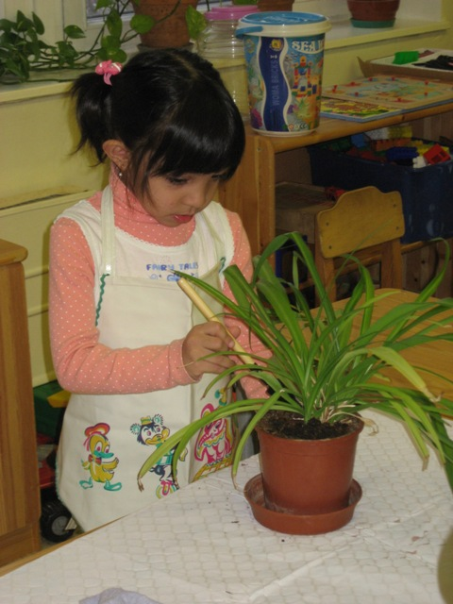
«Радость труда в природе – могучая воспитательная сила. В годы детства каждый ребенок должен пережить это благородное чувство».
В.А. Сухомлинский.

Slide 4
Труд детей в природе является методом экологического и трудового воспитания.
В процессе труда воспитываются любовь к природе, бережное отношение к ней
.
У детей развиваются интерес к трудовой деятельности, сознательное, ответственное отношение к ней.
Труд в природе имеет большое образовательное значение.
В труде удовлетворяются эстетические потребности детей.
Труд детей в природе создает благоприятные условия для физического развития

Slide 5
ЗАДАЧИ
ТРУДА В ПРИРОДЕ
В ДОУ

Slide 6
Формирование системы знаний об условиях, необходимых для роста и жизни растений, животных, о труде взрослых
Формирование трудовых умений и навыков (умения кормить животных, навыки поливки, подкормки)
Формирование у детей навыков коллективного труда
Формирование мотивов общественно-трудовой деятельности
Воспитание трудолюбия, как качества личности, а также привычки трудиться
Воспитание у детей уважения к труду взрослых в природе

Slide 7
ТРЕБОВАНИЯ
К
ТРУДУ В ПРИРОДЕ
В ДОУ

Slide 8
ПЕДАГОГИЧЕСКИЕ ТРЕБОВАНИЯ
-труд в природе должен являться соединением умственного и физического усилия
-формирование знаний , умений и навыков (без знаний ребенок не сможет правильно выполнить задание)
-труд должен быть целенаправленным (цель должна быть рассчитана на возможности детей)
-труд должен быть спланирован, чтобы дети смогли получить результат своего труда
-необходимо сочетать индивидуальные и коллективные формы организации труда
ГИГИЕНИЧЕСКИЕ ТРЕБОВАНИЯ
-труд должен быть посильным
-следить за дозировкой труда:
Младшая группа – 10 мин
Средняя группа – 15 мин
Старшая группа – 20 мин
Подготовительная группа - 25-30 мин
-в труде следить за правильной осанкой и состоянием ребенка
-оборудование и инвентарь должны быть безопасными, эстетичными, соответствовать росту и возрасту ребенка
-труд должен проходить в хорошей гигиенической обстановке

Slide 10
ПЕРВАЯ МЛАДШАЯ ГРУППА
-В помещении и на участке привлекать внимание детей к тому, как взрослый ухаживает за растениями (поливает) и животными (кормит).
-Формировать желание бережно относиться к растениям и животным.
-Воспитывать интерес к труду взрослых.
-Расширять круг наблюдений детей за трудом взрослых.
-Обращать их внимание на то, что и как делает взрослый, зачем он выполняет те или иные действия.
-Поддерживать жела­ние помогать взрослым.

Slide 11
ВТОРАЯ МЛАДШАЯ ГРУППА
-Воспитывать желание участвовать в уходе за растени­ями и животными в уголке природы и на участке.
-Формировать умение обращать внимание на изменения, произошедшие со знакомыми растениями (зацвела сирень, появились плоды на яблоне и т.д.).
-Приучать с помощью взрослого кормить рыб, птиц, поливать комнат­ные растения, растения на грядках, сажать лук, собирать овощи, расчищать дорожки от снега, счищать снег со скамеек.

Slide 12
СРЕДНЯЯ ГРУППА
-Закреплять умение поливать растения, кормить рыб, мыть поилки, наливать в них воду, класть корм в кормушки (при участии воспитателя).
-Приобщать детей к работе по выращиванию зелени для корма птицам в зимнее время.
-Привлекать к подкормке зимующих птиц.
-Приучать детей к работе на огороде и в цветнике (посев семян, поливка, сбор урожая).
-Формировать стремление помогать воспитателю приводить в порядок используемое в трудовой деятельности оборудование (очищать, просуши­вать, относить в отведенное место).

Slide 13
СТАРШАЯ ГРУППА
-Закреплять умение выполнять различные поручения связанные с уходом за животными и растениями уголка природы; выполнять обязанности дежурного в уголке природы (поливать комнатные растения, рыхлить почву и т.д.).
-Осенью привлекать детей к уборке овощей на огороде, сбору семян, пересаживанию цветущих растений из грунта в уголок природы.
-Зимой привлекать детей к сгребанию снега к стволам деревьев и кустарникам, выращиванию вместе со взрослыми зеленого корма для птиц и животных (обитателей уголка природы), посадке корнеплодов, помощи взрослым в создании фигур и построек из снега.
-Весной привлекать детей к посеву семян овощей, цветов, высадке рас­сады; летом — к рыхлению почвы, поливке грядок и клумб.

Slide 14
ПОДГОТОВИТЕЛЬНАЯ К ШКОЛЕ ГРУППА
-Воспитывать трудолюбие, наблюдательность, береж­ное отношение к окружающей природе.
-Закреплять умение самостоятельно и ответственно выполнять обязаннос­ти дежурного в уголке природы: поливать комнатные растения, рыхлить почву, мыть кормушки, готовить корм рыбам, птицам, морским свинкам и т. п.
-Осенью привлекать детей к уборке овощей с огорода, сбору семян, выкапыванию луковиц, клубней цветов, перекапыванию грядок, пересаживанию цветущих растений из грунта в уголок природы.
-Зимой привлекать к сгребанию снега к стволам деревьев и кустарникам, выращиванию зеленого корма для птиц и животных (обитателей уголка природы), посадке корнеплодов, выращиванию с помощью воспитателя цветов к праздникам.
-Весной привлекать детей к перекапыванию земли на огороде и в цвет­нике, к посеву семян (овощей, цветов), высадке рассады.
Летом привлекать к участию в рыхлении почвы, прополке и окучива­нии, поливе грядок и клумб.

Slide 15
ТРУД В ПРИРОДЕ
В ПРОЦЕССЕ НОД В УГОЛКЕ ПРИРОДЫ И НА УЧАСТКЕ В КАЖДОЙ ВОЗРАСТНОЙ ГРУППЕ ДОУ

Slide 16
МЛАДШАЯ ГРУППА
-зима: «Посадка лука»
-весна: «Посадка крупных семян»,
«Посадка гороха в грунт»
СРЕДНЯЯ ГРУППА
-осень: «Мытье комнатных растений»
-зима: «Посадка лука»
-весна: «Посадка цветочный семян (настурция)
СТАРШАЯ ГРУППА
-зима: «Посадка корнеплодов»
-весна: «Черенкование комнатных растений», «Посев семян в грунт», «Высадка рассады»
ПОДГОТОВИТЕЛЬНАЯ К ШКОЛЕ ГРУППА
-осень: «Сбор урожая на огороде
-весна: «Посев семян для выращивания рассады», «Высадка рассады», «Размножение комнатных растений»
-в течение года: «Зарядка аквариума»

Slide 17
СХЕМА ДЛЯ АНАЛИЗА ДЕЯТЕЛЬНОСТИ ДЕТЕЙ В ПРИРОДЕ
1. Организация условий труда (объекты труда, оборудование, инструменты, их размещение), их рациональность.
2. Организация детского коллектива, формы работы по организации труда (звенья, пары, конвейер, мальчики-девочки, поручения, подгруппа вся группа).
3. Приемы постановки и объяснения трудового задания.
4. Знания и умения, необходимые для выполнения задания; новые знания и умения, формируемые на занятии.
5. Результативность трудовых действий детей, качество навыков и умений.
6. Взаимодействие детей в процессе труда.
7. Отношение к труду (с интересом или безразличное).
8. Оценка деятельности (детьми, воспитателями), ее содержание, формы.
9. Экологическая направленность труда детей.

Slide 18
СПИСОК РЕСУРСОВ:
-«МЫ». Программа экологического образования детей /Н.Н. Кондратьева и др. – 2-е изд., испр. и доп.– СПб: «Детство-пресс», 2001. – 240 с.
-Николаева С.Н. Методика экологического воспитания дошкольников. – М.: Издательский центр «Академия», 1999. – 184 с.
-ОТ РОЖДЕНИЯ ДО ШКОЛЫ. Основная общеобразовательная программа дошкольного образования / Под ред. Н. Е. Вераксы, Т. С. Комаровой, М. А. Васильевой. - М.: МОЗАИКА-СИНТЕЗ, 2010. - 304 с.
http://dob.1september.ru/articlef.php?ID=200502310
http://www.detskiysad.ru/trud/644.html

